Slide 1
Роль аналитика при внедрении проектов

Slide 2
ПРОЕКТ
Виды внедряемых проектов:
готовое решение;
новая разработка;
Стадии внедрения проекта:
предпроектная подготовка;
разработка
внедрение;
поддержка;
модернизация.
Команда внедрения:
бизнес-аналитик;
системный аналитик;
разработчики;
тестировщик;
команда поддержки
рук. проекта.

Slide 3
ЗАДАЧИ
Базовые:
- взаимодействие с заказчиком
- анализ требований и подготовка документации
- взаимодействие с командой
Дополнительные:
- использование нотаций BPMN, UML, EPC
- SQL

Slide 4
Работа с заказчиком
Взаимодействие с заказчиком
(soft-skills)
2. Предпроектная подготовка
3. Документирование требований
4. Поиск и внесение предложений по оптимизации бизнес-процессов заказчика
5. Демонстрация работы внедряемого решения

Slide 5
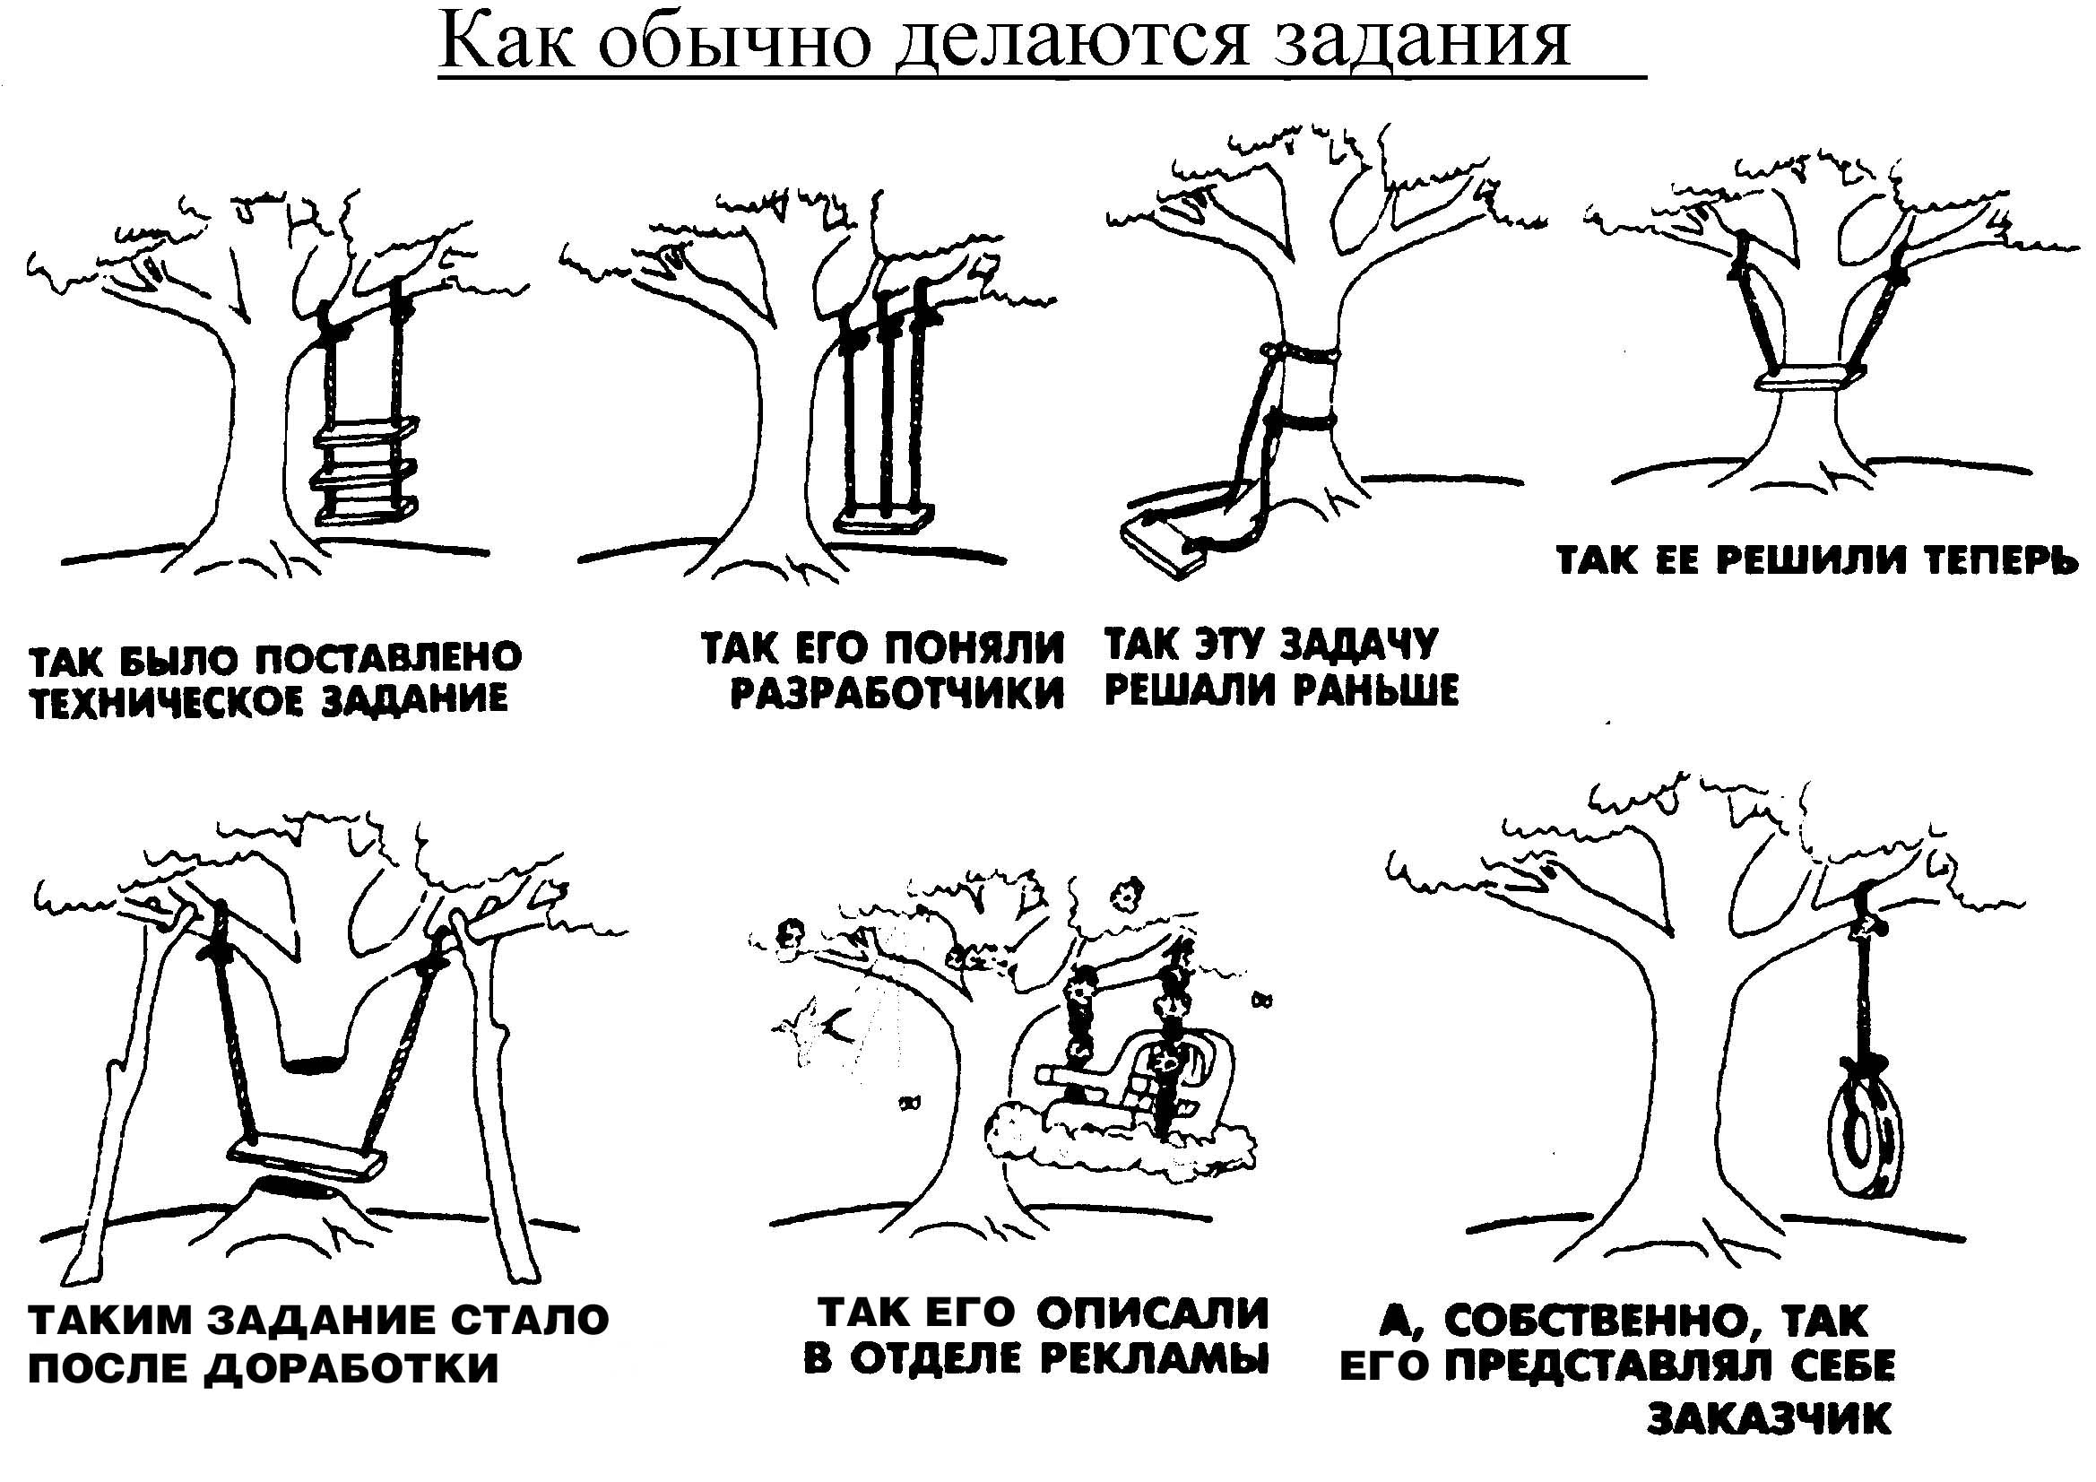
Анализ
1. Формализация требований заказчика (текстовое описание, схемы)
2. Моделирование процессов, визуализация данных
3. Использование методологии As is & To B

Slide 6
Работа с командой
1. Подготовка ТЗ (итог сбора требований Заказчика для системного аналитика или ТЗ на разработку для команды)
2. Тестирование доработок/разработки с точки зрения пользователя

Slide 7
Подготовка документации
1. ПМИ
2. Сопутствующие документы
3. Инструкции и видеоуроки

Slide 8
Обучение
Взаимодействие с пользователями, подробная демонстрация функционала готового продукта

